Slide 2
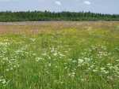

Slide 4
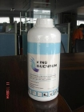

Slide 7
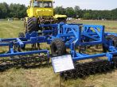

Slide 9
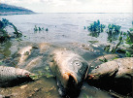

Slide 10
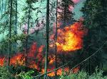

Slide 11
Экологические проблемы
и химическая промышленность
в странах мира

Slide 12
Цель урока:
Рассмотреть проблему влияние химической промышленности на окружающую среду.

Slide 13
Проблема!
Окружающая
среда
Химическая
продукция

Slide 14
Германия
США
Китай

Slide 15
Группы:
1. Представители правительства Германии
2. Представители правительства США
3. Представители правительства Китая.
4. Экологи Германии
5. Экологи США
6. Экологи Китая

Slide 16
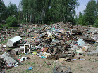
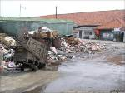
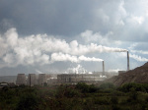

Slide 17
Экономическая выгода должна всегда преобладать над экологической безопасностью
Необходимо полностью отказаться от химической промышленности
Экологическая безопасность должна всегда преобладать над экономической выгодой

Slide 18
Анкета – вопросник.
Вопрос 1 | Варианты ответов
 | Полностью | Частично | Считаю данную проблему не значимой | Затрудняюсь ответить.
Я проникся (лась) проблемой решаемой на уроке
Вопрос 2 | Варианты ответов
 | Полностью | Частично | Не справилась | Затрудняюсь ответить.
Я считаю, что моя группа справилась с работой над решением проблемы
Вопрос 3 | Варианты ответов
 | Полностью | Частично | Не справилась | Затрудняюсь ответить.
Я считаю, что я справился ( -лась) с работой над решением проблемы
4. На мой взгляд, с учетом современного развития химической промышленности должно быть

Slide 20
До свидания!
Желаю успеха !

